Slide 1
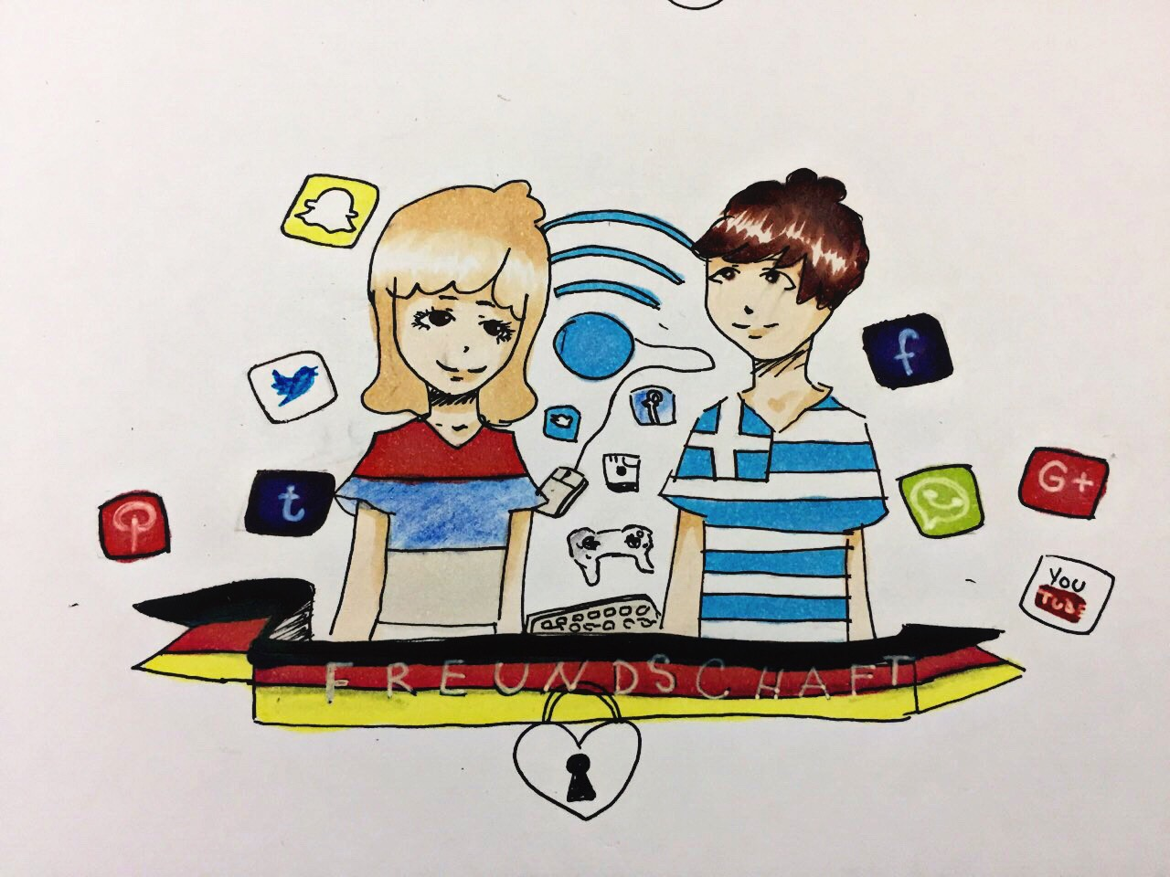
AUSTAUSCHPROJEKT:,,SICHERHEIT IM INTERNET”

Slide 2
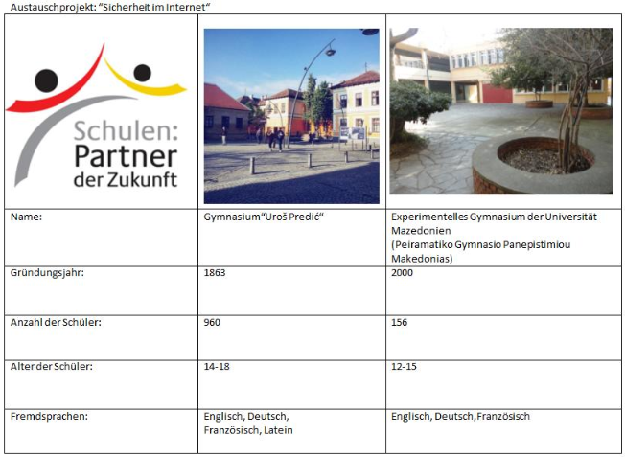

Slide 3
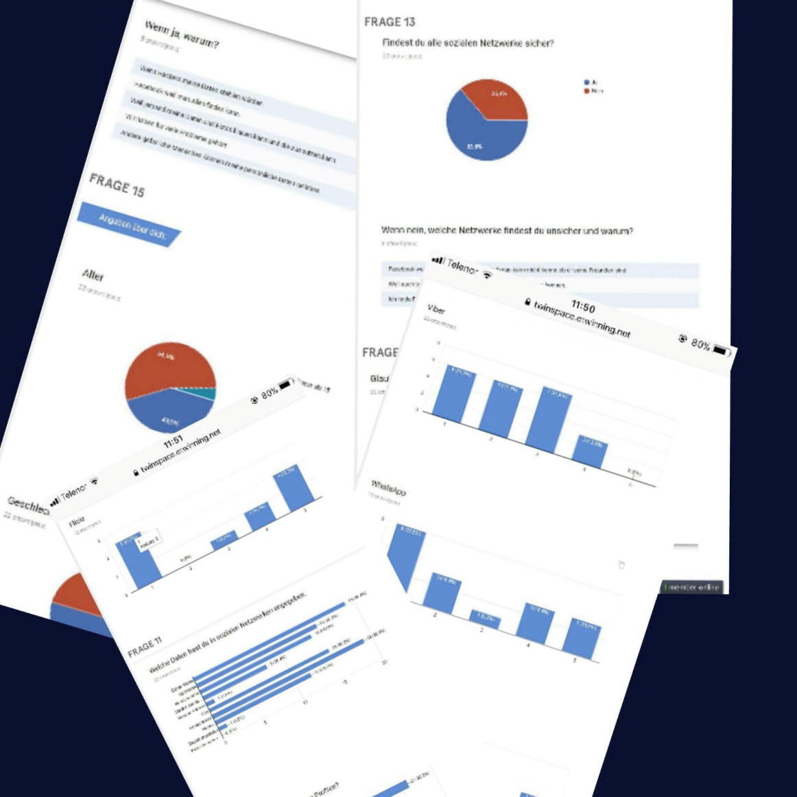
FRAGEBOGEN

Slide 4

10 GOLDENE REGELN

Slide 5
1.Du musst 13 Jahre oder älter sein und solltest deine Eltern um Erlaubnis fragen!
1. Treba da imaš 13 ili više godina i da pitaš roditelje za dozvolu !

Slide 6
2.Behalte dein Passwort für dich!!!
2. Zadrži lozinku za sebe!!!

Slide 7
3.Schütze deine persönlichen Daten
3. Čuvaj liČne podatke

Slide 8
4.Veröffentliche keine persönlichen Daten von anderen.
4. Ne objavljuj lične podatke drugih ljudi.

Slide 9
5.Veröffentliche nur deine eigenen Inhalte.
5. Objavljuj samo svoje lične sadržaje.

Slide 10
6.Achte darauf, für welche Medien du eine Erlaubnis brauchst (Copyright).
6. Pazi na to za koje medije ti treba dozvola odnosno Copyright.

Slide 11
7.Schreibe den anderen Nutzern mit Respekt!
7. Piši drugim korisnicima sa poštovanjem!

Slide 12
8. Schreibe deine eigenen Texte und lade nur Medien hoch, die niemanden beleidigen könnten.
8. Postavljaj sopstvene medije koji nikoga ne mogu da uvrede.

Slide 13
9.Verwende Medien von anderen, aber nenne die Internet-Quelle!
9. Koristi tekstove od drugih ali navodi izvore!

Slide 14
10.Gib deine persönlichen Daten in unzuverlässigen Internetseiten nicht ein. Achte auf Werbungen!
10. Ne daj licne podatke nepouzdanim stranicama I pazi na reklame!

Slide 15
Super wichtig: Bleib nicht allein suche Hilfe!!!!!!

Slide 16
Die begegnung in thessaloniki
Video

Slide 17
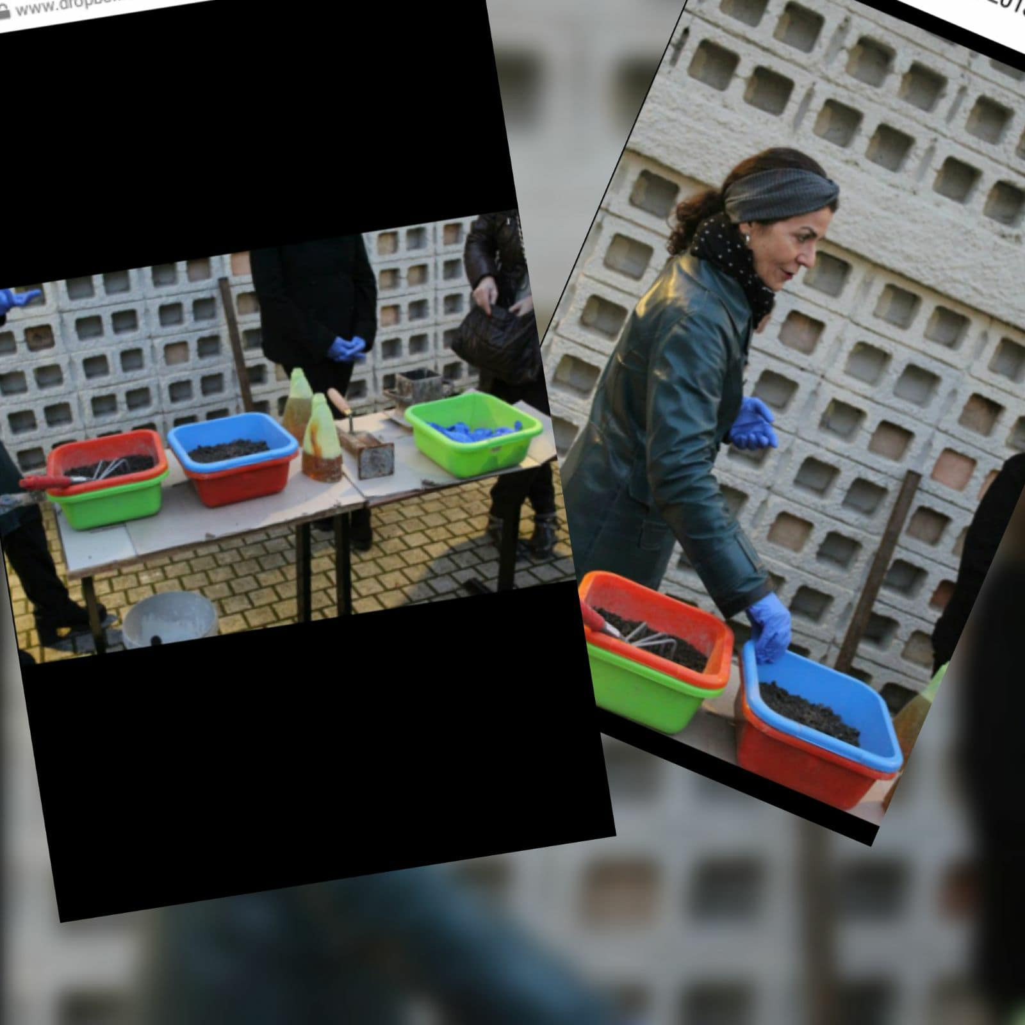
HOMELAND

Slide 18
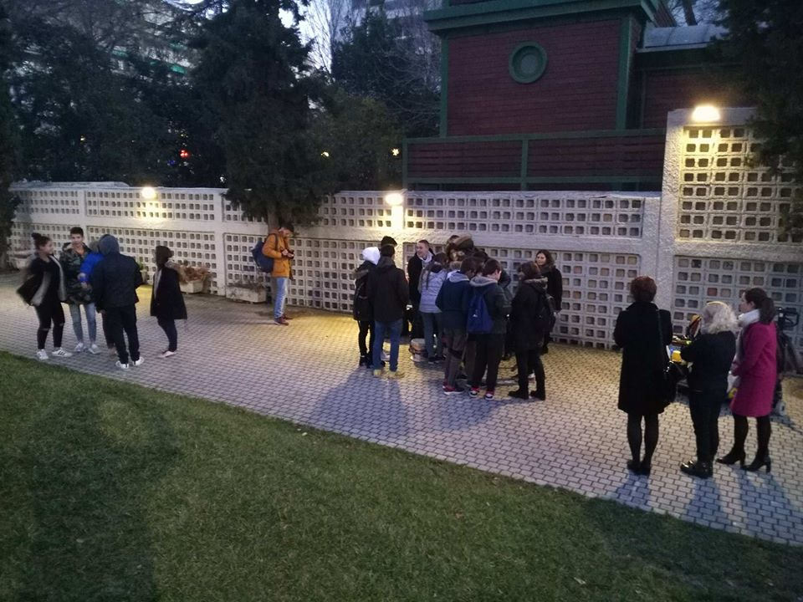
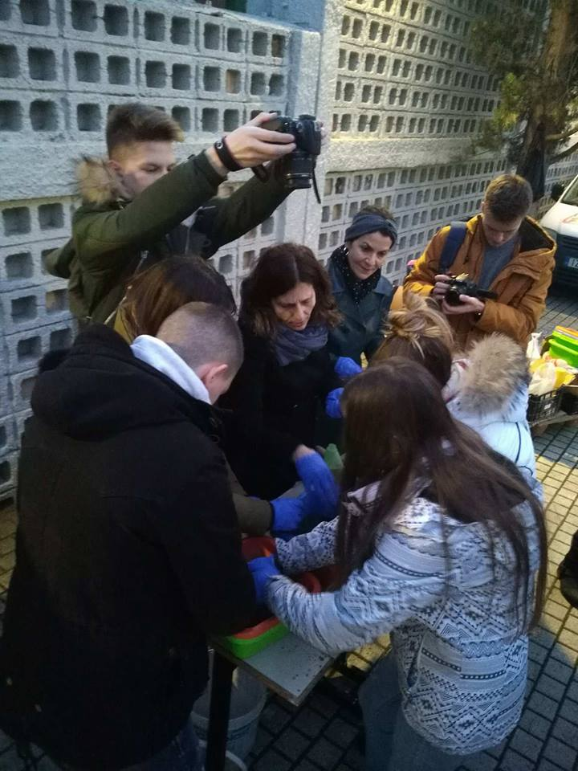

Slide 19
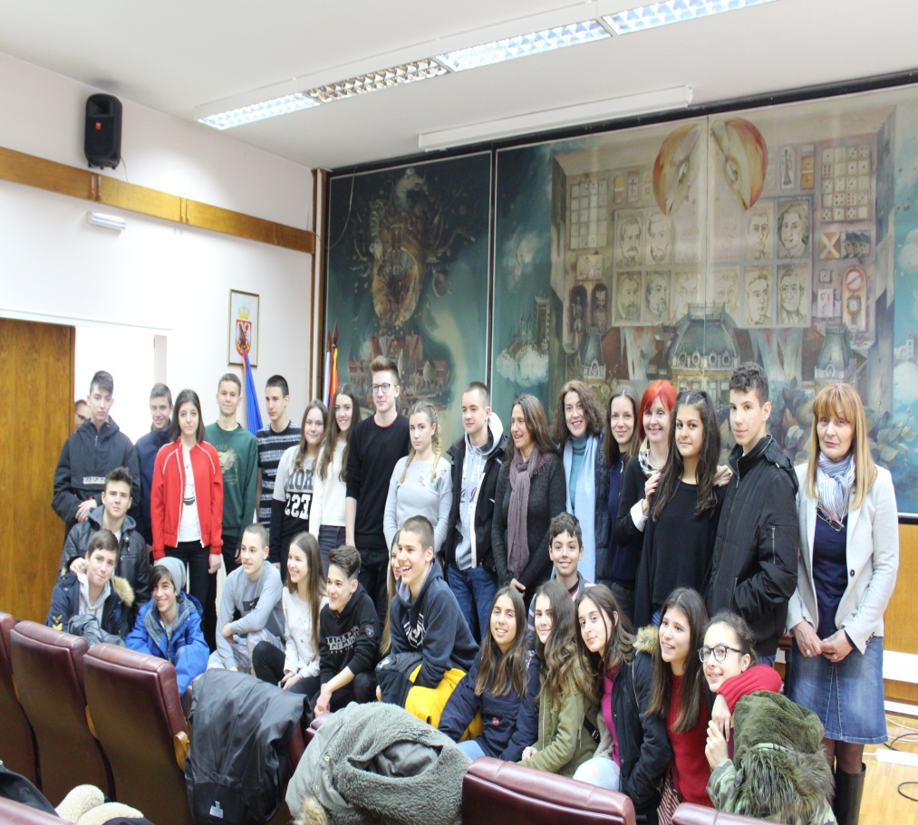
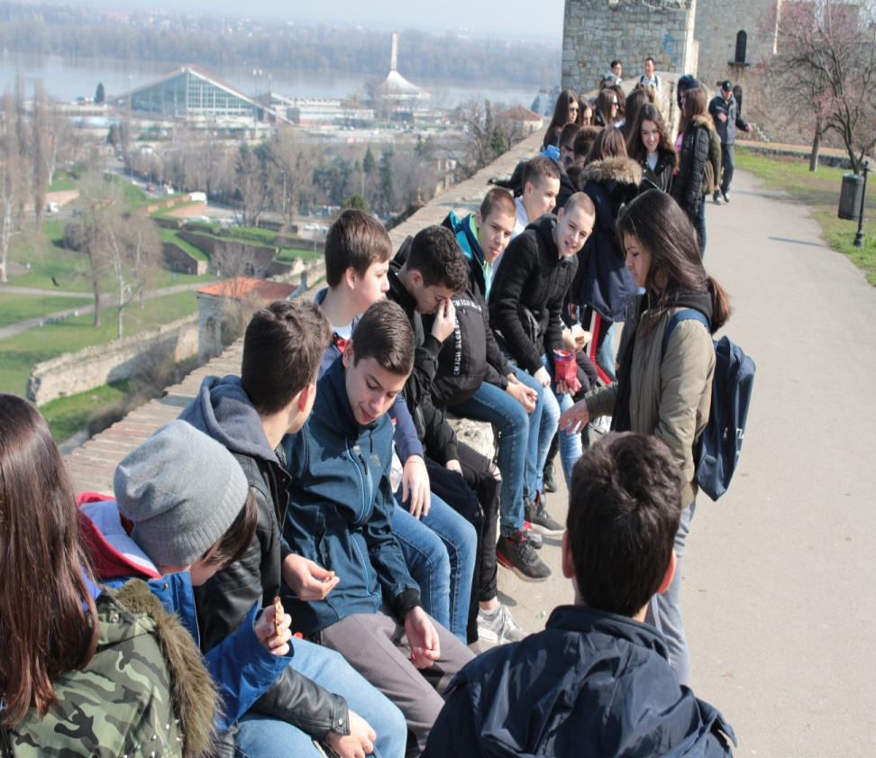

Slide 20
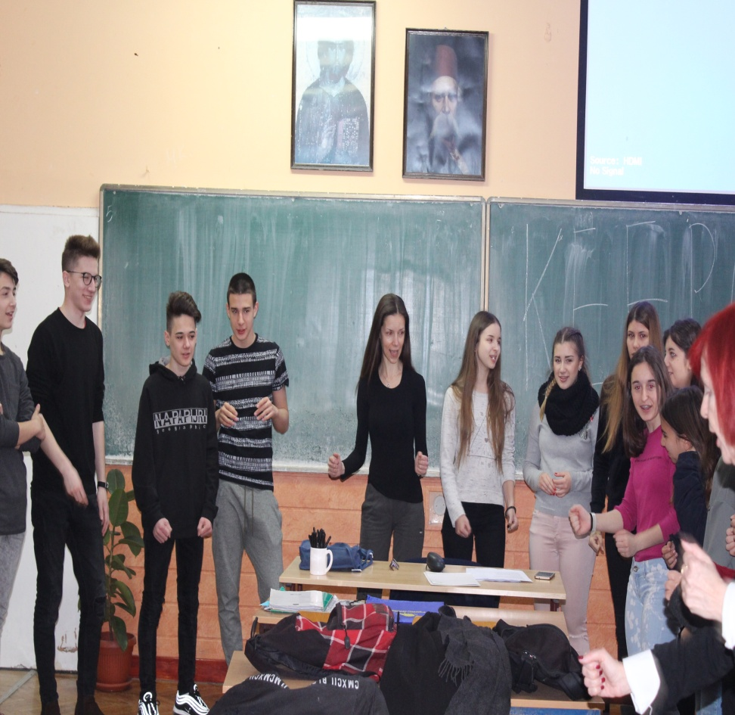
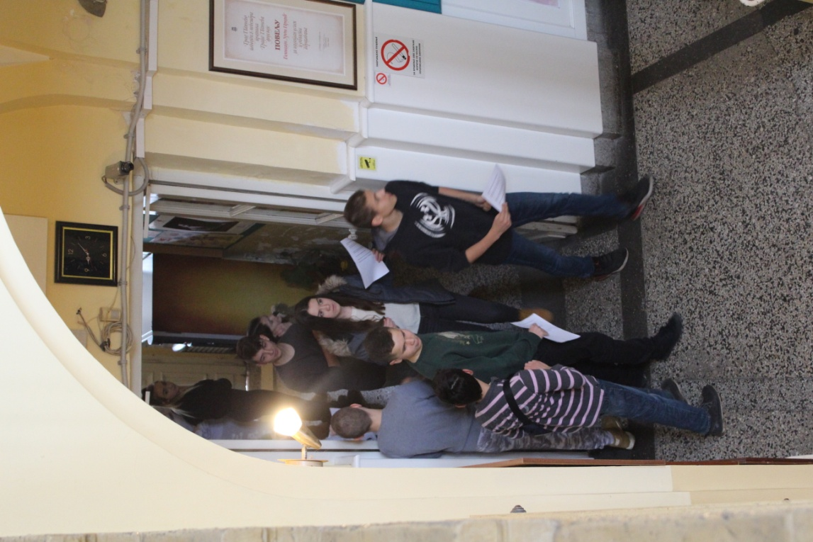

Slide 21
Unser spot
Und jetzt:

Slide 22

AUF WIEDERSEHEN
ΑΝΤΙΟ
ZBOGOM

